Slide 1

5장. 설득 커뮤니케이터론
설득 커뮤니케이션의 이해와 활용
김정현 지음

Slide 2
차례
설득 커뮤니케이터의 의미
정보원(광고모델)의 분류
일반인
유명인
전문가
설득 효과에 영향을 미치는
정보원의 주요 속성
공신력
매력성
카리스마
진정성

Slide 3
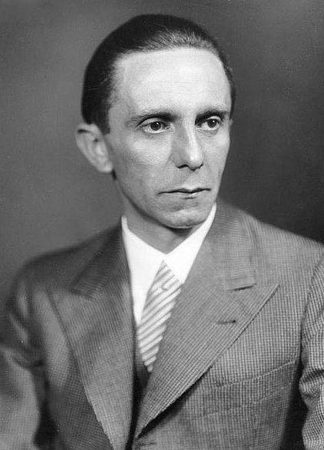
1
설득 커뮤니케이터(정보원)의 의미
설득 커뮤니케이터:
다른 개인 또는 집단과 정보를 공유하기 원하는 개인 또는 조직
어떤 메시지가 수용자에게
받아들여지느냐의 여부는 전적으로
그 정보원의 신뢰도에 달렸다.
수용자 대중이 정보원 권위를 지각하거나
정보원을 존경하면
그 선전 캠페인은 성공할 수 있다.
괴벨스

Slide 4
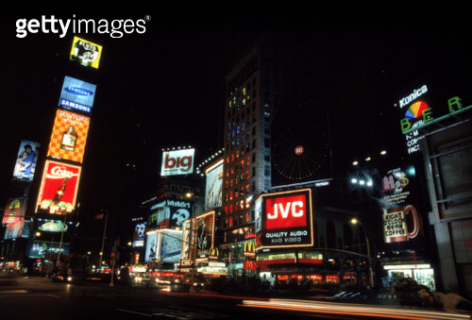

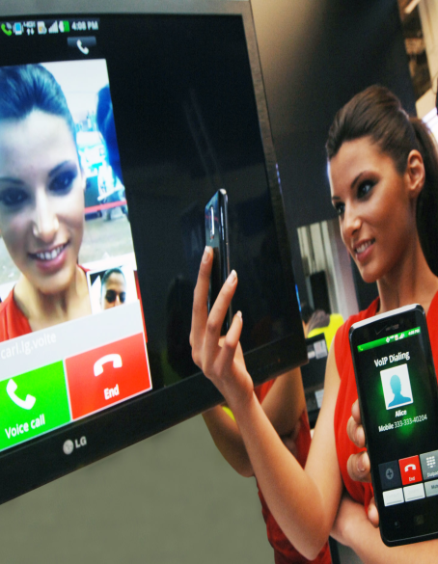
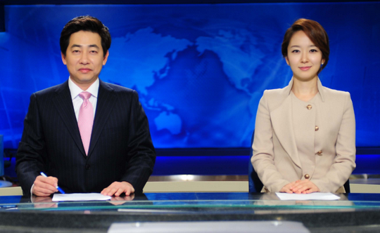
1
설득 커뮤니케이터(정보원)의 의미
원천 유형에 따른 정보원의 구분
기업정보 원천
광고, 판매원, 포장 및
점포 내 정보 등
개인적 원천
가족, 친지
경험적 원천
직접 사용,
시험 조작
중립적 원천
소비자 보호원에서의 발행물, 방송 뉴스 등
설득 커뮤니케이션 효과는 정보원에 따라 달라질 수 있다

Slide 5
1
설득 커뮤니케이터(정보원)의 의미
광고주
일반적으로 무명 모델보다 유명 모델의 기용이 효과적이다.
하지만 몇 가지 경우에는 무명 모델이 효과적인 경우도 있다.
① 유명 모델의 중복 출연
② 제품과 모델의 낮은 연관성
③ 모델이 부정적 사건에 연루
광고에서의
정보원
매체
광고
모델
동일한 내용과 형식의 광고 메시지일지라도 그것을 어떠한 상황에서
누가 전달하느냐에 따라 수용자에게 상이한 효과를 유발 시킬 수 있다

Slide 6
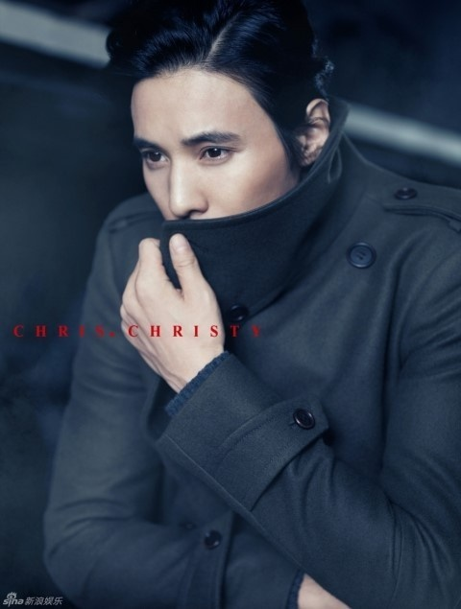
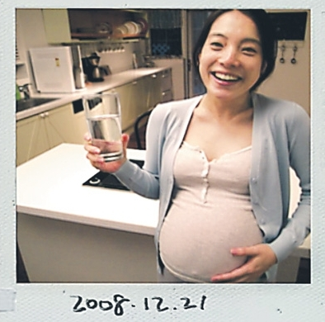
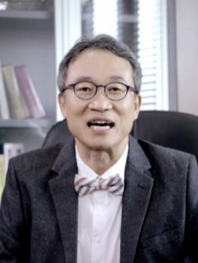
2
정보원(광고모델)의 분류
유명인
일반인
전문가

Slide 7
2
정보원(광고모델)의 분류
1) 일반인 광고 모델
일반인 광고 모델 정의
그가 광고하는 제품에 대한 일반적인 사용 경험 외에는
어떠한 전문지식도 가지고 있지 않을 것으로 기대되는 일반인
일반인 광고 모델 특성
광고에 대한
인식 및 효과 높임
수신자가 자신과 같은
지위에 있다고 지각
유사성과 일체감

Slide 8
2
정보원(광고모델)의 분류
1) 일반인 광고 모델
일반인 광고 모델 장점
일반인 광고 모델 단점
1. 소비자 증언은 소비자 신뢰감을 유도, 증대
2. 같은 연령층의 인물일 경우
표적소비자와의 동료의식 유발
3. 경쟁제품 대비 우수한 점을 가지고 있지만,
소비자들이 그 차이점을
인식하지 못할 때 효과적
4. 위험도가 낮은 일상용품은
일반 소비자 광고모델이 더 효과적
1. 증언식 광고물에서 신뢰감 얻기 위한
제작상의 어려움
(모델의 자연스런 증언 연출 어려움)
2. 제품사용 후, 기대했던 만큼의
만족감을 얻지 못했을 경우
오히려 광고에 대한 불신감 커짐

Slide 9
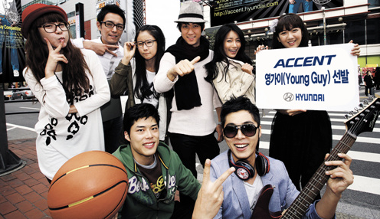
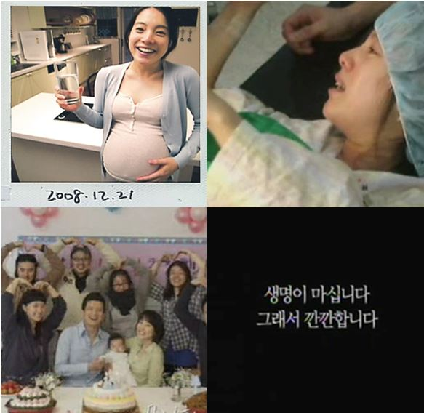
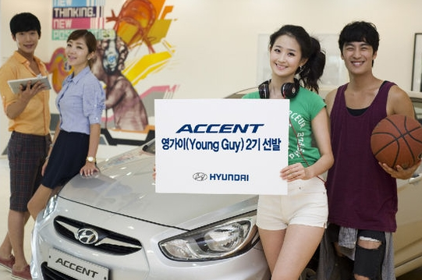
2
정보원(광고모델)의 분류
1) 일반인 광고 모델
그림 5-2 현대자동차 ‘엑센트 영가이’
그림 5-3 웅진코웨이 ‘시후 다큐 캠페인’
2010년
(클릭 시 영상 실행)
2011년

Slide 10
2
정보원(광고모델)의 분류
2) 유명인 광고 모델
유명인 광고 모델 정의
연예인, 스포츠 스타와 같이 사회적으로 인지도가 높은 인물들
유명인 광고 모델 특성
제품에 대한
호의적인 태도
유명인이 보장하는
제품에 대한 신뢰도
제품에 대한 전이

Slide 11
2
정보원(광고모델)의 분류
2) 유명인 광고 모델
유명인 광고 모델 장점
유명인 광고 모델 단점
1. 브랜드인지도 및 이미지를 높이거나
유지, 회복하는 데 유리
2. 감성적 소구 제품에 있어 강력한 표현수법
3. 광고에 대한 부정적인 태도를 보이는
수용자의 부정적인 태도를 완화, 중화작용
4. 광고 제작물의 시각적 통일 구성에 있어서
가장 강력한 통일체 역할
5. 동일한 인물을 계속 기용함으로써
브랜드에 일관된 이미지를 부여
1. 엄청난 비용
2. 광고 중복 출현에 따른 소비자 혼동
3. 소비자 나이, 성별, 직업 등의 속성에 따라
유명인 모델에 대한 반응의 민감도가 다름
4. 유명인 모델만을 기억하고
광고 메시지나 상품명은 잊어버림
5. 유명인이 사회적 물의를 일으키거나,
사고를 당할 경우 신뢰성이 저하됨
6. 유명인에 의한 설득효과의 강화는
시간이 경과하면 소멸될 수 있음

Slide 12
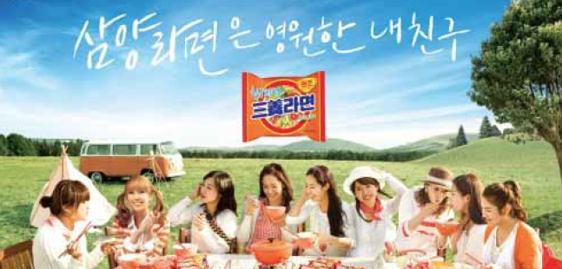
2
정보원(광고모델)의 분류
2) 유명인 광고 모델
그림 5-4 삼양라면: 소녀시대

Slide 13
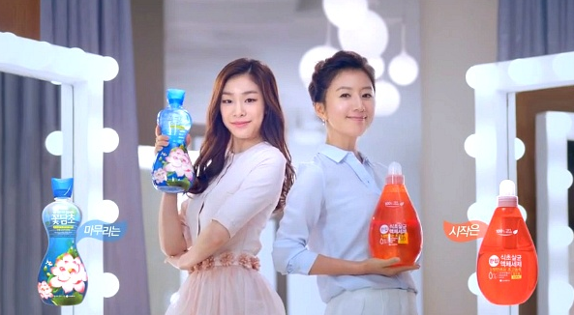
2
정보원(광고모델)의 분류
2) 유명인 광고 모델
샤프란: 김연아, 김희애

Slide 14
2
정보원(광고모델)의 분류
3) 전문가 광고 모델
전문가 광고 모델 정의
그가 옹호하는 제품 계층에 대하여 전문적이고 우수한 지식을 소유한 개인 또는 집단
전문가 광고 모델 특성
전문가는 제품에 관하여 소비자들이 갖는 위험요소 줄여줌
- 제품의 작동방법에 대한 무지 및 부작용 우려
- 가족 내 역할의 올바른 수행여부에 대한 의문
- 제품사용이 신체에 미치는 문제와 관련될 염려

Slide 15
2
정보원(광고모델)의 분류
3) 전문가 광고 모델
전문가 광고 모델 장점
전문가 광고 모델 단점
1. 회사의 대표나 그 분야의 전문가가
나올 경우 제품의 신용력을 부여함
2. 모델의 신뢰성이 확보되면
광고의 신뢰성을 높은 수준으로 유지 가능
3. 관여도가 높은 상품의 모델로 적당함
1. 신뢰성을 높이기 위한
메시지를 구성하는 것이 힘들고
광고 연출이 쉽지 않음

Slide 16
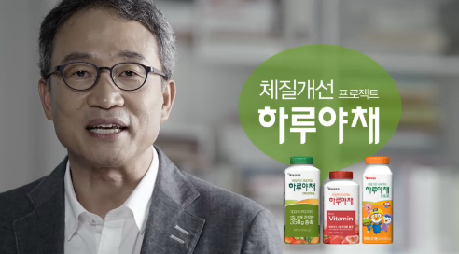
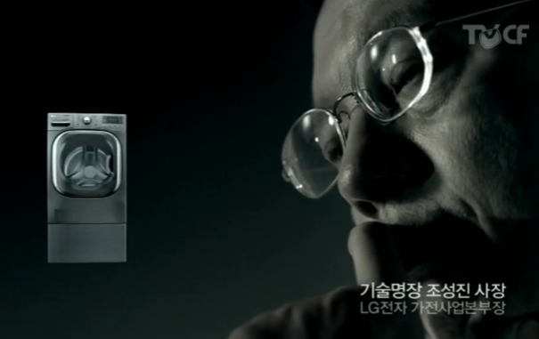
2
정보원(광고모델)의 분류
3) 전문가 광고 모델
그림 5-6 한국 야쿠르트, 하루야채: 오한진 박사
LG 트롬: 조성진 사장
(클릭 시 영상 실행)
(클릭 시 영상 실행)

Slide 17
2
정보원(광고모델)의 분류
우리는 왜 주변 사람들을 따라하려고 할까?
(1) 집단의 규범과 동조(conformity)
집단이 집단구성원들에게 가하는 실제 압력이나
집단 구성원들이 스스로 느끼는 가상의 압력에 의해
개인의 행동이나 신념을 변화시키는 현상
동조
- 동조현상은 실제 압력이 존재하는 경우는 물론, 실제 압력이 없어도
개인이 심리적으로 압력을 느끼기만 해도 발생
- 다양한 집단은 보상과 처벌이라는 수단을 통해 구성원들에게 집단의 규범에 따르도록 함

Slide 18
2
정보원(광고모델)의 분류
집단과 동조
스미스가 주장한 동조의 이유
- 규범적 영향력 – 사회적 지지를 얻기 위한 목적
- 정보적 영향력 – 자신과 세상에 대한 지식을 넓히기 위한 목적
쉐리프와 애쉬의 실험
- 자신이 확실한 답을 알고 있더라도, 같이 실험에 참여한 동료의 답이 자신과 다를 경우,
대부분 동료들의 답을 따랐다는 결과를 보임
- 이 실험은 미국과 같은 개인주의 성향이 강한 나라에서 이루어진 실험인 반면에,
집단의 영향력이 훨씬 큰 한국에서는 보다 큰 동조현상이 나타날 것이라 예측 가능

Slide 19
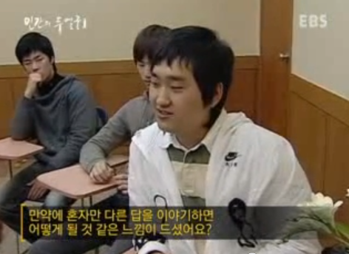
2
정보원(광고모델)의 분류
집단과 동조
집단의 영향력과 동조 (EBS 인간의 두 얼굴)
(클릭 시 영상 실행)

Slide 20
2
정보원(광고모델)의 분류
집단과 동조
(2) 동조에 영향을 미치는 요소
1_집단 특성
응집력과 조직원 일탈 허용 여부
응집력은 구성원들이 집단에 대해 가지는 친밀도나 관여도 등을 의미
집단에서 응집력↑, 동조↑
집단의 규범에 따르지 않는 일탈자들 ↑ , 동조는 ↓
2_집단 규모
사회적 감화이론
어떤 의견을 제일 처음 제시한 사람,
다시 말해, 조직을 만든 사람이 집단 내 영향력이 가장 크다고 보며,
두 번째 구성원부터는 영향력이 감소한다
사회적 영향력 모델
첫 번째 집단구성원보다는 두 번째, 세 번째 구성원의 영향력이 크다.
그러나 집단의 규모가 커질수록 동조의 압력은 적어진다.
(완전한 집단의 일치는 거의 불가능하기 때문)

Slide 21
2
정보원(광고모델)의 분류
집단과 동조
3_개인적 특성
아무리 응집력이 강한 조직에 속해 있어도 개인적 성향이 강한 사람은 동조하지 않는다
교육수준이 높고 합리적 정보처리 하는 사람은 감정적이고,
부화뇌동하는 사람에 비해 동조하지 않는다
집단 속에서의 개인 행동
‘개인적으로 행동할 때와 집단의 구성원일 때의 행동은 차이가 있다’
몰 개인화
익명성에 의해서 집단 속에서 자신에 대한 지각이 낮아지고,
다른 사람들의 평가에 신경을 덜 쓰게 되는 현상
혼자서 일을 할 경우보다 여럿이 함께 일을 할 경우,
일을 하고자 하는 동기나 노력이 줄어드는 현상
(책임감이나 동기부여가 감소되었기 때문)
사회적
태만현상

Slide 22
3
설득 효과에 영향을 미치는 정보원의 주요 속성
공신력 (credibility)
커뮤니케이션 효과에 영향을 미치는 정보원의 특성으로 수용자가 지각한
정보원의 전문성(expertness) 및 신뢰성(trustworthiness)을 지칭.
공신력의 속성: 1) 수용자의 입장에서 판단되는 개념
2) 다차원적 개념구성체
3) 상황/맥락적 현상
4) 역동성을 지님

Slide 23
3
설득 효과에 영향을 미치는 정보원의 주요 속성
1) 공신력
정보원이 주어진 메시지의 주제 또는 이슈에 대해 올바른 해답이나
정확한 판단을 제시할 수 있다고 수용자들이 지각하는 정도.
전문성
정보원이 주어진 주제나 이슈에 대해 그 어떤 편견 없이 순수한 동기에서
자신의 입장, 생각, 의견 등을 솔직하게 제시하고 있다고 수용자가 지각하는 것으로, 정보원의 커뮤니케이션 동기의 순수성 또는 객관성을 말함
신뢰성
보고 편향(reporting bias)
정보원이 개인적 또는 상황적 요인으로 인해 진실한 정보를 전달하지 않을 것이라고 믿는 신념
공신력=정보원의 전문성(Expertness)+정보원의 신뢰성(Trustworthiness)

Slide 24
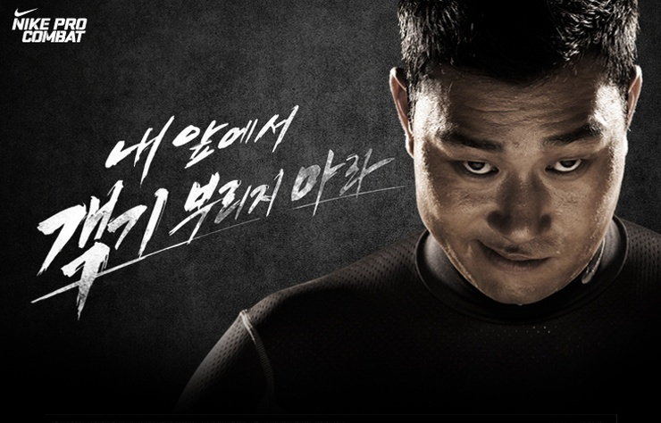
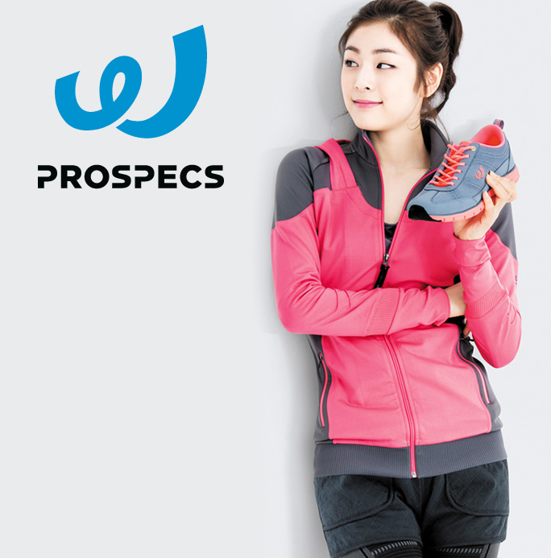
3
설득 효과에 영향을 미치는 정보원의 주요 속성
1) 공신력
학습이론적 견해
전문성을 지닌 정보원이 설득적 효과가 높은 것은
수용자들이 과거에 이러한 정보원의 메시지를 받아들임으로써 더 많은 보상을 받은 바 있고,
이러한 정보원이 올바른 입장을 제시하고 있음을 과거 경험을 통해 수용자들이 학습하고 있기 때문

Slide 25
3
설득 효과에 영향을 미치는 정보원의 주요 속성
1) 공신력
수면자 효과(sleeper effect): Hovland와 Weiss의 실험 연구
Q. 동일한 메시지를 저명한 판사(높은 공신력)와 마약소지 혐의 기소자(낮은 공신력)가 각각 전달하였을 때 설득 효과는 어떻게 나타나는가?
설득효과: 높은 공신력(저명한 판사) > 낮은 공신력(마약소지 혐의 기소자)
하지만, 시간이 지남에 따라 정보원과 메시지 내용 간에 분리 현상이 발생하여
높은 공신력을 가진 정보원의 설득효과는 다소 낮아진 반면,
낮은 공신력을 가진 정보원의 설득효과는 증가하였다.
시간이 지나면서 메시지 수용자들은 정보원은 기억하지 못하고
내용만 기억하기 때문에 나타나는 현상이라고 해석할 수 있다.

Slide 26
3
설득 효과에 영향을 미치는 정보원의 주요 속성
2) 매력성
매력성
- 신체적 매력(physical attractiveness)과 심리적 매력(psychological attractiveness)
신체적 매력
정보원을 좋게 평가하게 만들거나 또는 그러한 평가의 용인으로 작용하여 간접적으로 영향을 미침.
이는 주어진 정보원에 대해 잘 모르고 있을 때 더욱 중요하게 작용.
심리적 매력
친근감/유사성/애호성 등 복합적인 요인들로 이루어짐.

Slide 27
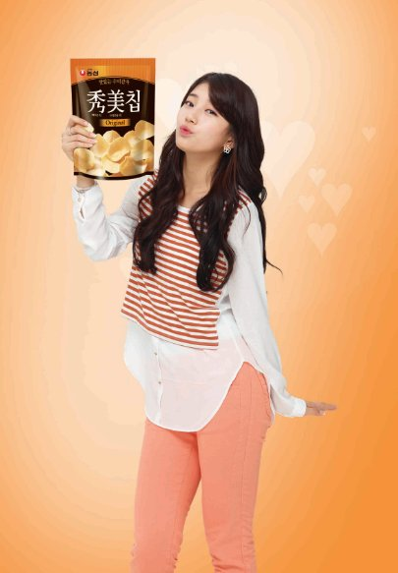
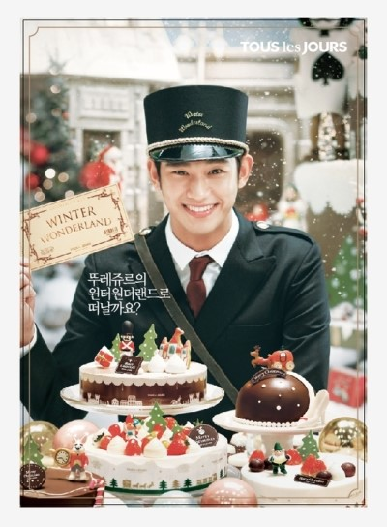
3
설득 효과에 영향을 미치는 정보원의 주요 속성
2) 매력성

Slide 28
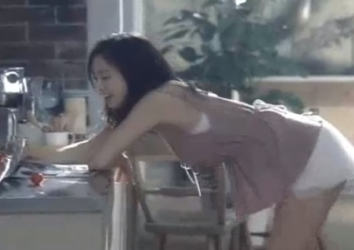
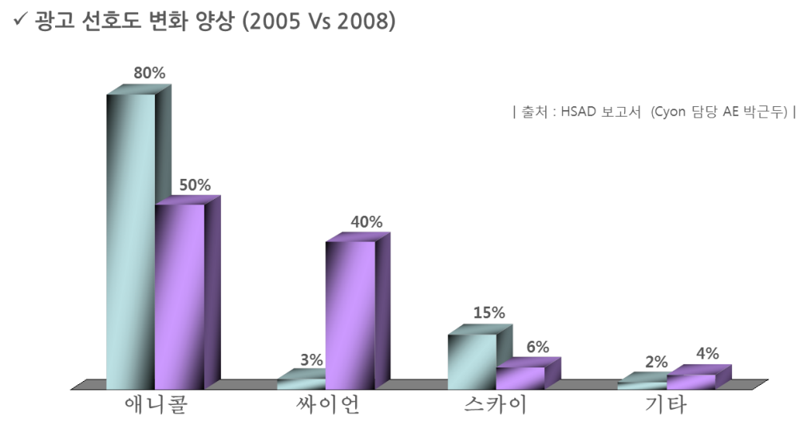
3
설득 효과에 영향을 미치는 정보원의 주요 속성
2) 매력성
정보원의 매력성으로 엄청난 차이를 극복한 사례 1
‘LG SHINE폰’ : 3년간 모델은 철봉과 춤을 추고, 제품에는 휴대폰 같지 않은 이름 붙여놨을 뿐인데…
(클릭 시 영상 실행)

Slide 29
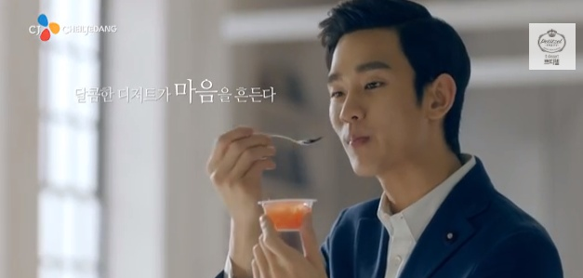
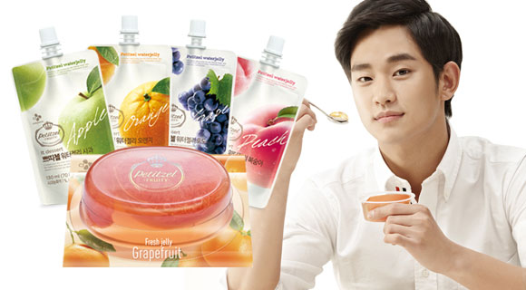
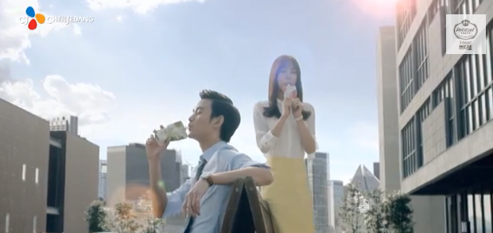
3
설득 효과에 영향을 미치는 정보원의 주요 속성
2) 매력성
정보원의 매력성으로 엄청난 차이를 극복한 사례 2
‘김수현 효과’…디저트 제품 ‘쁘띠첼 워터젤리’ 매출 1년만에 껑충
(클릭 시 영상 실행)
(클릭 시 영상 실행)

Slide 30
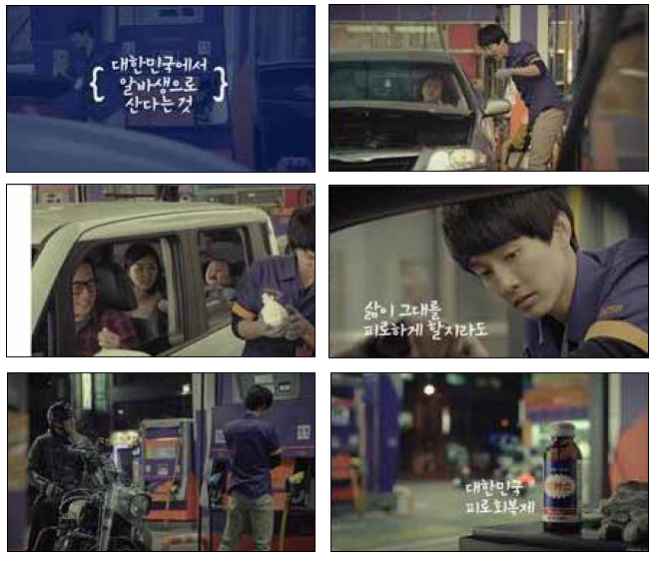
3
설득 효과에 영향을 미치는 정보원의 주요 속성
2) 매력성
그림 5-8 수용자와의 유사성을 이용한 광고의 예: 박카스
(클릭 시 영상 실행)

Slide 31
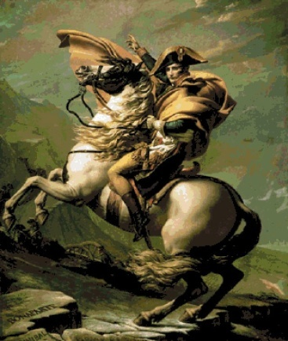
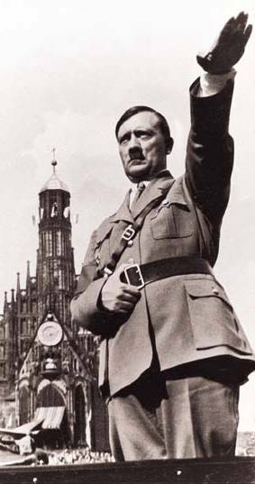
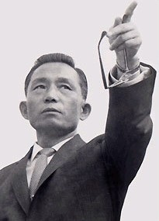
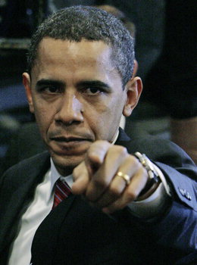
3
설득 효과에 영향을 미치는 정보원의 주요 속성
3) 카리스마
카리스마(charisma)
권력적 영향력이나 의견 지도력과 비슷한 것으로,
일반적으로 위대한 인물이나 지도자들이 지니고 있는 권위적 영향력.
- 카리스마는 ‘종교적/마력적 힘이나 특수한 인물의 비상한 능력에 의해 생겨나는 지도력’ 을 의미.
즉, 무엇인가의 위엄을 가지고 다른 사람들을 쉽게 이끌어나가거나 설복시킬 수 있는 능력.
수용자의 의견, 태도 변용에 중요한 영향을 미침.

Slide 32
3
설득 효과에 영향을 미치는 정보원의 주요 속성
4) 진정성
진정성 (authenticity)
- ‘너 자신 자신 그대로’라는 그리스 철학의 어원을 지님
- 진정성: 진정한 자아 그 자체 (Snyder, 1979)
자신의 내면과 행동이 일치하는 것 (Harter, 2002)
- 과장광고에 지친 소비자들에게 진정성있는 광고가 소비자를 끌어당기는 강한 힘을 지님
- 진정성 광고의 예시: 김연아가 모델로 나오는 광고, 방송인 송해를 모델로한 기업은행 광고
(김연아가 진실하게 노력하는 모습에서 소비자는 진정성을 느낌)

Slide 33
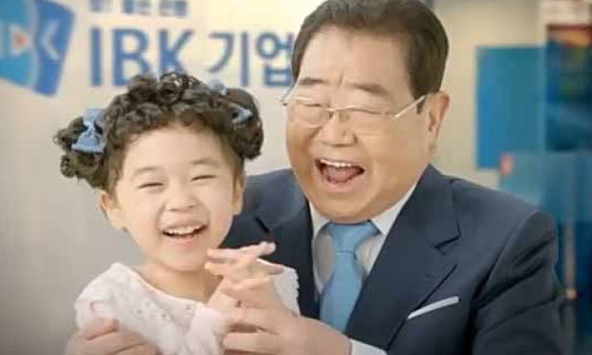
3
설득 효과에 영향을 미치는 정보원의 주요 속성
4) 진정성
그림 5-9 기업은행: 송해
송해의 서민적이고 진정성 있는 모습이
소비자에게 진실된 기업이미지를 효과적으로 각인시킬 수 있었음
실제로, 해당 광고캠페인은 모델비면에서 김연아의 1/3도 안되지만,
광고효과는 2배 더 높게 나타남
(출처: ≪ 재경일보≫,2012 년 10 월 15 일)

Slide 34
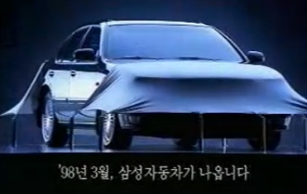
3
설득 효과에 영향을 미치는 정보원의 주요 속성
잘생기고 예쁜 사람이 일도 잘할 것 같은 이유는?
후광효과 (Halo effect)
어떤 대상이나 사람에 대한 일반적인 견해가
그 대상이나 사람의 구체적인 특성을 평가하는데 영향을 미치는 현상
삼성자동차
여러 제품 군에서 좋은 평가를 받고 있는 삼성이
자동차를 런칭하기 전에 광고로
지금까지 삼성의 타 제품들도 잘 만들었으니까,
삼성이 자동차도 다른 자동차보다
더 잘 만들 것이라는 이야기를 하며
삼성이라는 긍정적 속성이 자동차라는 속성에
영향을 끼치는 후광효과를 노리고 있다
(클릭 시 영상 실행)

